Slide 1
МУНИЦИПАЛЬНОЕ БЮДЖЕТНОЕ ОБЩЕОБРАЗОВАТЕЛЬНОЕ УЧРЕЖДЕНИЕ СРЕДНЯЯ ОБЩЕОБРАЗОВАТЕЛЬНАЯ ШКОЛА № 11 МУНИЦИПАЛЬНОГО ОБРАЗОВАНИЯ ГОРОД-КУРОРТ АНАПА ИМЕНИ ГЕРОЯ СОВЕТСКОГО СОЮЗА СТЕПАНА МИХАЙЛОВИЧА ЖОЛОБА (МБОУ СОШ № 11 им. С. М. Жолоба)

Slide 2
Предметная неделя

Slide 3
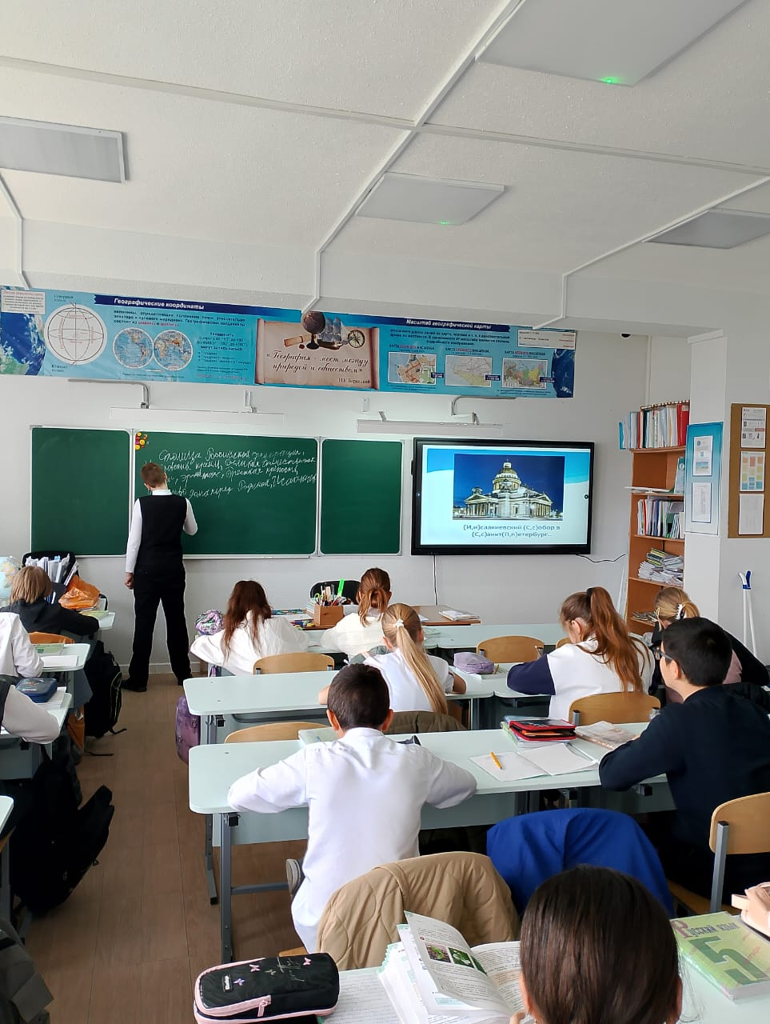
5 класс проведена беседа о значении русского языка как языка межнационального общения народов России,

Slide 4
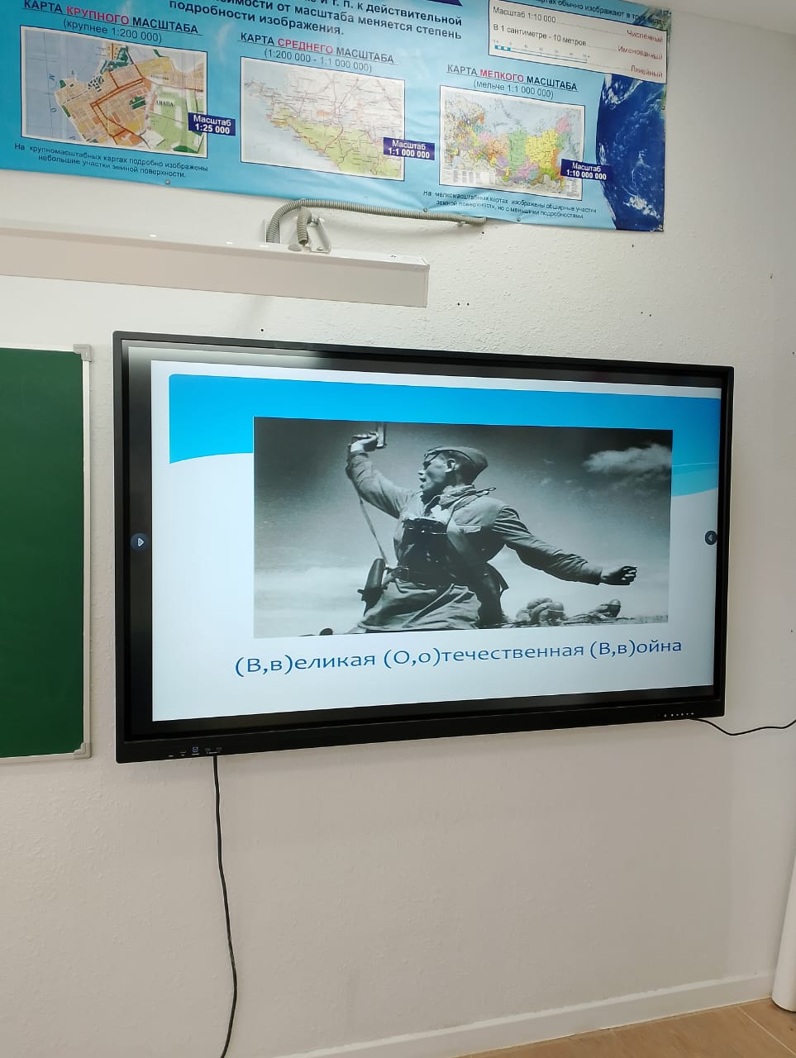
5 класс проведён интерактивный словарный диктант "Родина" на повторение правописания имени существительного.

Slide 5
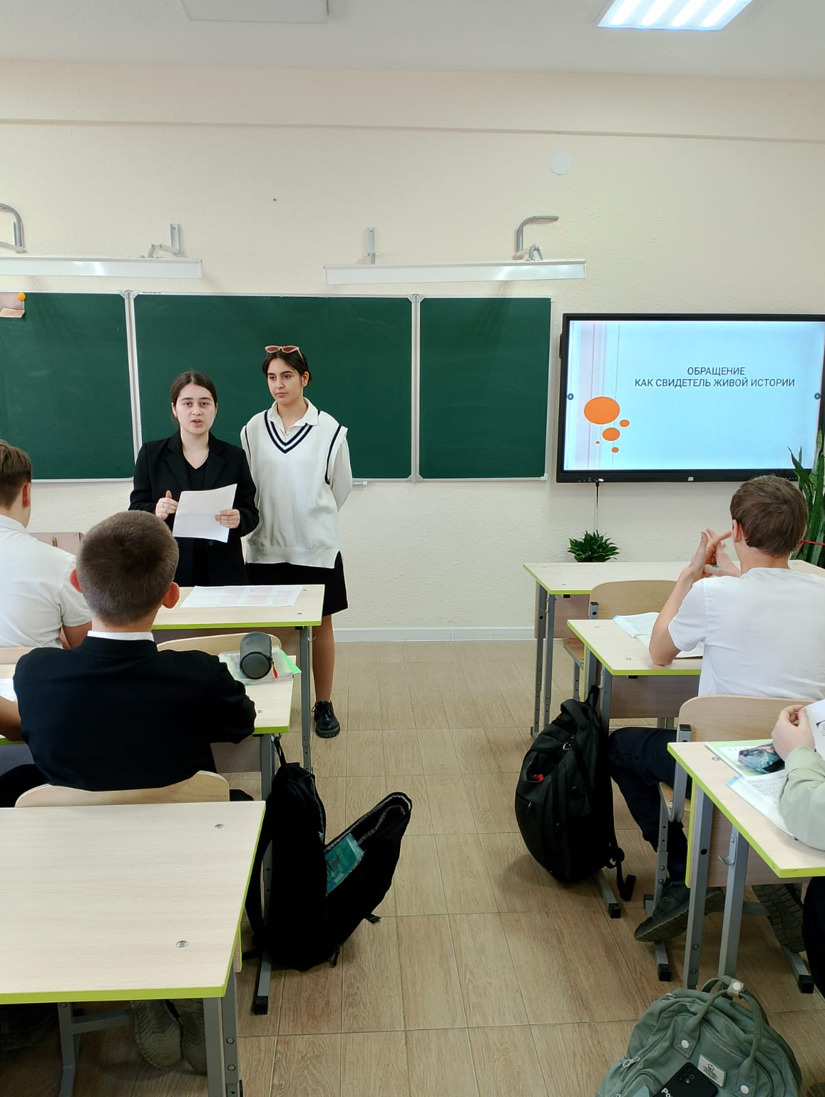
8 класс В рамках недели русского языка в параллели восьмых классов прошла защита учебных проектов "Общение как живой свидетель истории"

Slide 6
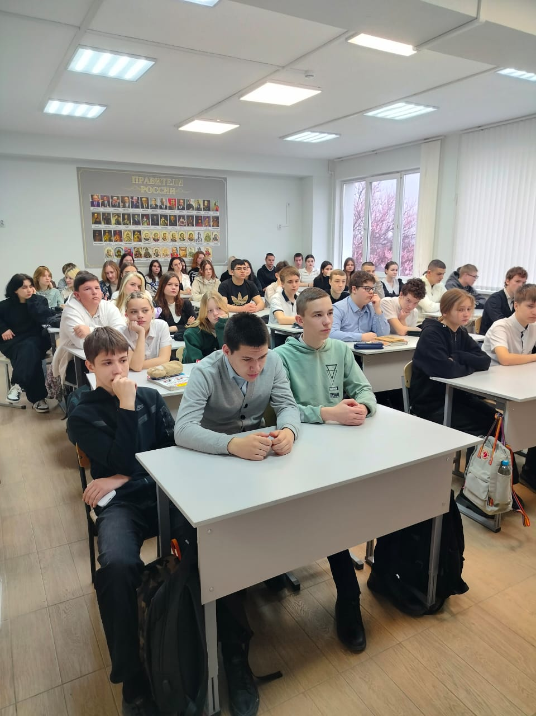
9 класс В рамках недели русского языка в девятых классах прошла беседа о Матери Марии, которая 1 мая 2004 года Православная Церковь причислила к Лику Святых.

Slide 7
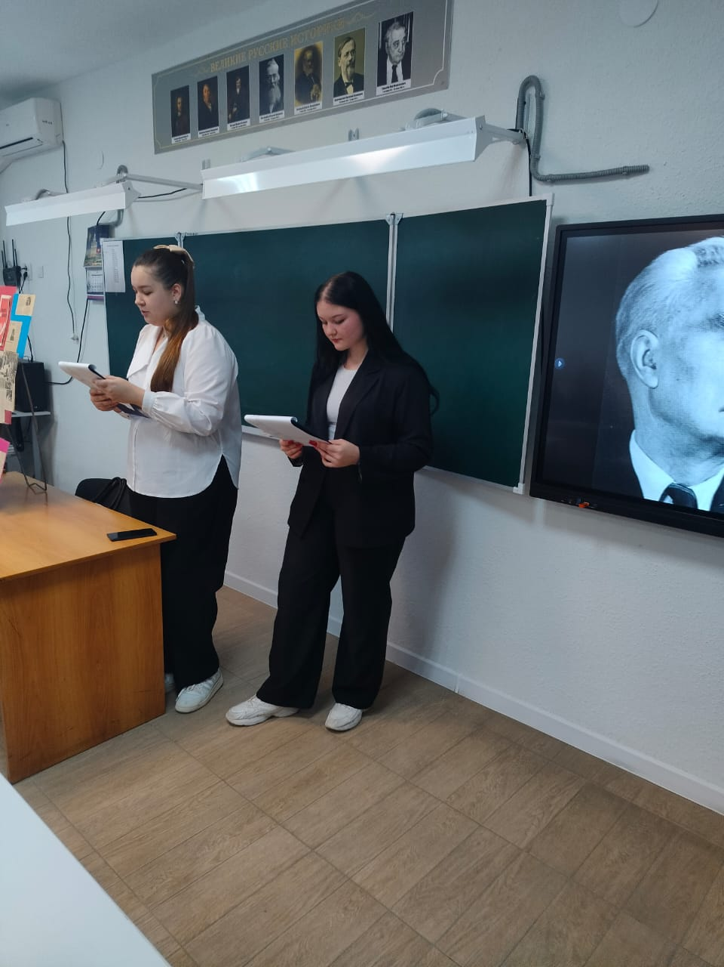
Елизавета Пиленко ( так звали её в девичестве) родилась и провела детство в Анапе, позднее став её градоначальником. Писала стихи. Приняв монашеский постриг, осталась жить в миру. Помогала бедным, обездоленным и голодным. Приняла мученическую смерть, шагнув в газовую камеру вместо молодой еврейской женщины

Slide 8
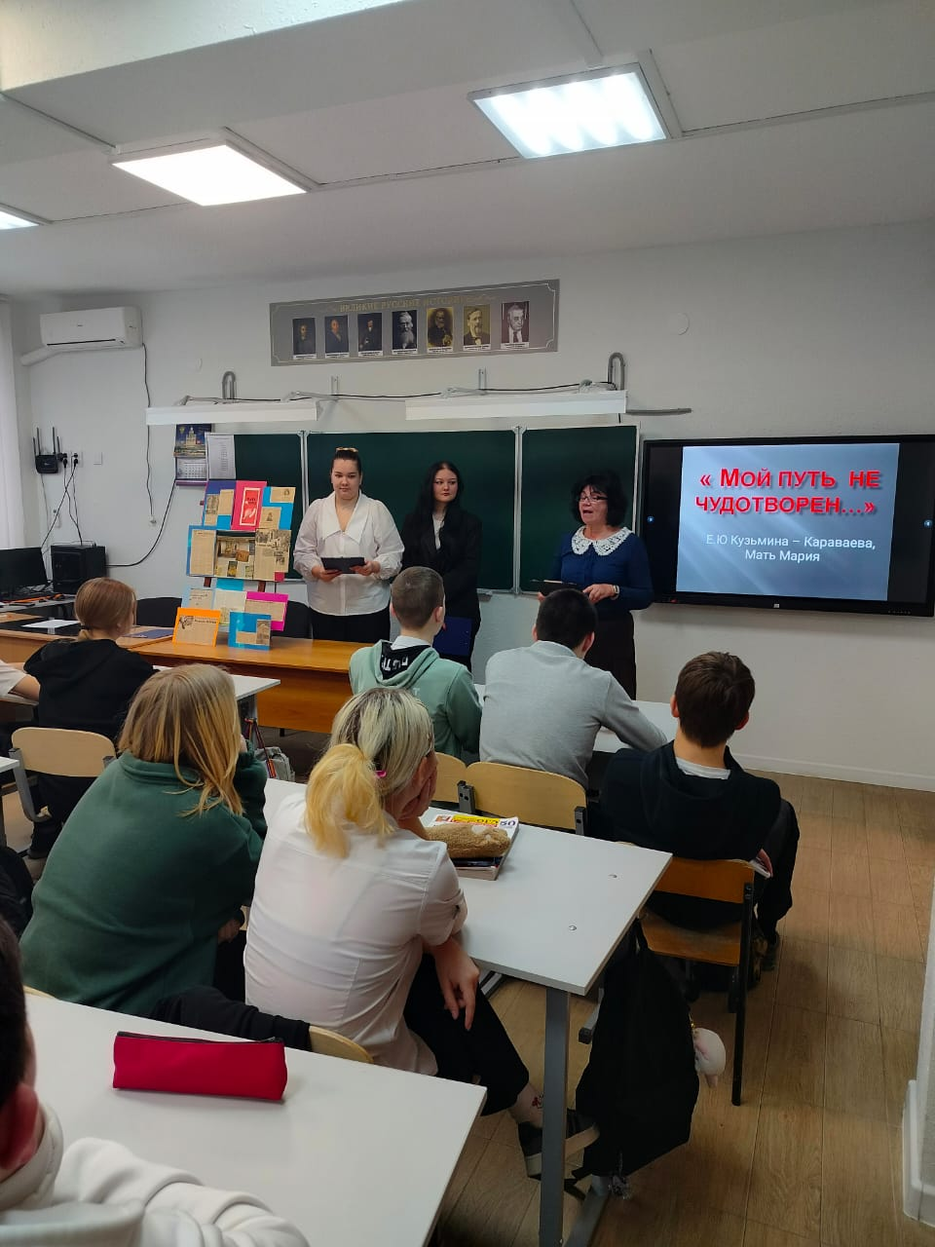
Об этой удивительной женщине ребятам рассказали ученицы 11 класса Ляшевич Олеся, Фёдорова Ксения и наш любимый библиотекарь Жеребцова Надежда Геннадьевна

Slide 9
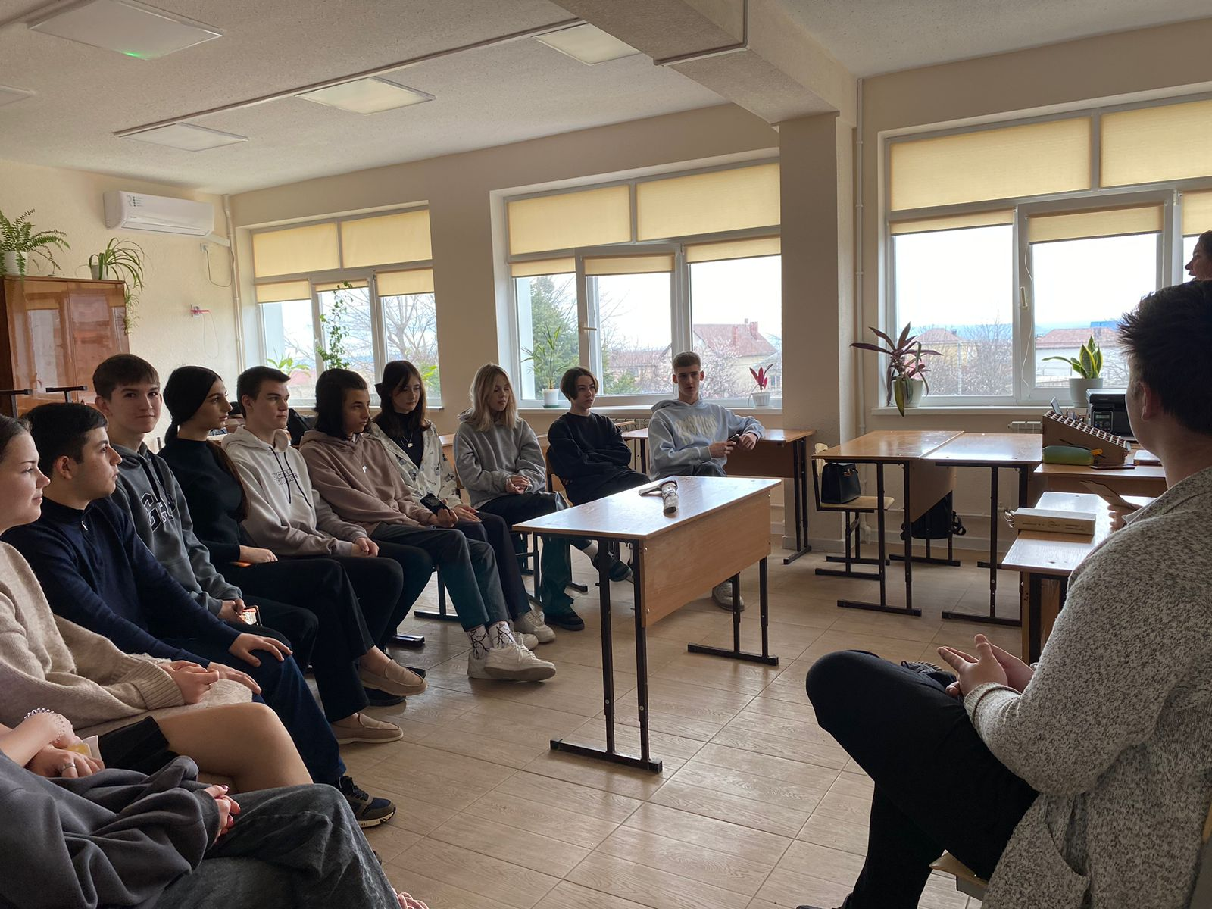
10 класс В рамках недели русского языка в 10А классе прошёл урок- дискуссия по произведению Ф. М. Достоевского " Преступление и наказание "

Slide 10
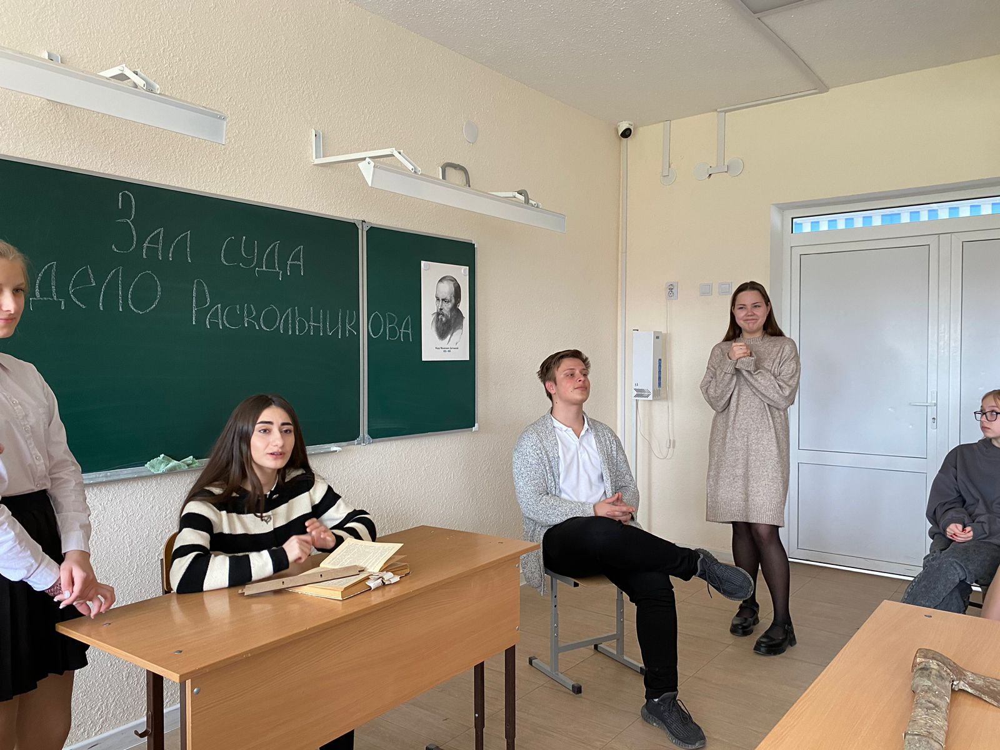
- Суд над Родионом Раскольниковым. Учащиеся попробовали себя в роли судьи, обвиняемого, защитника и присяжных заседателей. В результате учащиеся смогли ценностно переосмыслить роль каждого героя романа и дали нравственную оценку поступков героев

